Slide 1
第一章 基本概念
知识点一：病毒和木马
知识点二：软件漏洞
知识点三：漏洞库
知识点四：渗透测试
知识点五：实验环境

Slide 2
知识点一：病毒和木马

Slide 3
错误的认识
病毒
蠕虫
木马
病毒、蠕虫和木马是可导致计算机和计算机上的信息损坏的恶意程序。这三种东西都是人为编制出的恶意代码，都会对用户造成危害，人们往往将它们统称作病毒，但其实这种称法并不准确。它们之间有着共性，但也有着很大的差别。

Slide 4
1
病毒
计算机病毒(Computer Virus)，根据《中华人民共和国计算机信息系统安全保护条例》，病毒的明确定义是“指编制或者在计算机程序中插入的破坏计算机功能或者破坏数据，影响计算机使用并且能够自我复制的一组计算机指令或者程序代码”。
感染性
潜伏性
由于这些特点与生物学上的病毒有相似之处，因此人们才将这种恶意程序代码称之为“计算机病毒”。
病毒往往具有很强的
特定的触发性
破坏性

Slide 5
病毒必须满足两个条件
自行执行
自我复制
它通常将自己的代码置于另一个程序的执行路径中。
例如，它可能用受病毒感染的文件副本替换其他可执行文件。病毒既可以感染个人计算机也可以感染网络服务器。

Slide 6
2
蠕虫(worm)病毒
蠕虫(worm)病毒是一种常见的计算机病毒，它利用网络进行复制和传播。蠕虫病毒是自包含的程序（或是一套程序），它能传播自身功能的拷贝或自身的某些部分到其他的计算机系统中（通常是经过网络连接）。
传染途径
网络
电子邮件

Slide 7
普通病毒与蠕虫病毒的区别
复制方式
传染目标
普通病毒需要传播受感染的驻留文件来进行复制，而蠕虫不使用驻留文件即可在系统之间进行自我复制。
普通病毒的传染能力主要是针对计算机内的文件系统而言，而蠕虫病毒的传染目标是互联网内的所有计算机。

Slide 8
两个典型的蠕虫病毒
震网（Stuxnet）病毒
该病毒于2010年6月首次被检测出来，是第一个专门定向攻击真实世界中基础（能源）设施的“蠕虫”病毒，比如核电站、水坝、国家电网；
比特币勒索病毒
WannaCry（又叫Wanna Decryptor），一种“蠕虫式”的勒索病毒，在2017年5月份爆发。WannaCry主要利用了微软“视窗”系统的漏洞，以获得自动传播的能力，能够在数小时内感染一个系统内的全部电脑。

Slide 9

3
木马
木马(Trojan Horse)，是指那些表面上是有用的软件、实际目的却是危害计算机安全并导致严重破坏的计算机程序。
是一种基于远程控制的黑客工具
具有欺骗性的文件(宣称是良性的，但事实上是恶意的)
具有非授权性
具有隐蔽性

Slide 10

隐蔽性
是指木马的设计者为了防止木马被发现，会采用多种手段隐藏木马，这样服务端即使发现感染了木马，也难以确定其具体位置。
是指一旦控制端与服务端连接后，控制端将窃取到服务端的很多操作权限，如修改文件、修改注册表、控制鼠标、键盘、窃取信息等等。一旦中了木马，你的系统可能就会门户大开，毫无秘密可言。
非授权性

Slide 11

木马与病毒的区别
木马不具传染性，它并不能像病毒那样复制自身，也并不“刻意”地去感染其他文件，它主要通过将自身伪装起来，吸引用户下载执行。
木马一般主要以窃取用户相关信息或隐蔽性控制为主要目的，相对病毒而言，可以简单地说，病毒破坏你的信息，而木马窥视你。

Slide 12
知识点二：软件漏洞

Slide 13

黑客是如何在主机中植入木马，达到入侵的目的？
根据权威统计，仅在2014年上半年，中国内地就有19万台机器感染了木马，其中，美国通过木马程序控制了中国内地共计260万余台的主机，葡萄牙控制了241万台主机名列第二。
Notes:
在2014年11月20日下午的“网络空间安全和国际合作”分论坛上，国家互联网应急中心主任黄澄清发表演讲指出这个结果。

Slide 14

新买的计算机刚刚连上因特网才几天的时间，就发现计算机变得运行缓慢、反应迟钝。使用杀毒软件查杀计算机、试图能够发现隐藏在计算机中的木马病毒程序，可是，最后的结果似乎连杀毒软件竟然也无法正常打开，遂怀疑自己的计算机被人攻击了，于是重新给计算机安装新的操作系统，接着安装最新的杀毒软件、防火墙软件，心想这下子不会再中毒了，于是放心大胆地开始上网，几天后再次发现计算机又中毒了！
那么令人发狂的木马病毒程序又是从哪里进入计算机的呢？
Notes:
其实在判断自己的计算机中毒的时候，思路是正确的，然而再次中毒的时候，应该发现这里的问题不再是那么简单，无论是最新的杀毒软件，还是防火墙软件都无法阻止中毒，那么令人发狂的木马病毒程序又是从哪里进入计算机的呢？

Slide 15
1
软件安全漏洞
一台计算机是由硬件以及软件两个部分组成，最基本的软件就是操作系统。
计算机软件
计算机软件是由计算机程序员开发出来的。不同程序员的编程水平不一样，就会造成软件存在这样或者那样的问题，这些问题可能会造成软件崩溃不能运行，我们称这些问题为软件缺陷（Bug）。
软件中存在的一些问题可以在某种情况下被利用来对用户造成恶意攻击，如给用户计算机上安装木马病毒，或者直接盗取用户计算机上的秘密信息，等等。这个时候，软件的这些问题就不再是Bug，而是一个软件安全漏洞，简称“软件漏洞”。
Notes:
计算机安全要比我们想象的复杂和深奥得多，而这里面最重要的一个问题就是本书将要介绍的——软件安全漏洞。

Slide 16


上面那种屡次中毒的情况，在很大程度上就是因为计算机系统中的某个软件（包括操作系统）存在安全漏洞，有人利用了这些漏洞来发动攻击，给我们的计算机系统安装了木马病毒程序，所以你的杀毒软件、防火墙软件都无法阻止木马病毒的侵入。
安全漏洞

Slide 17

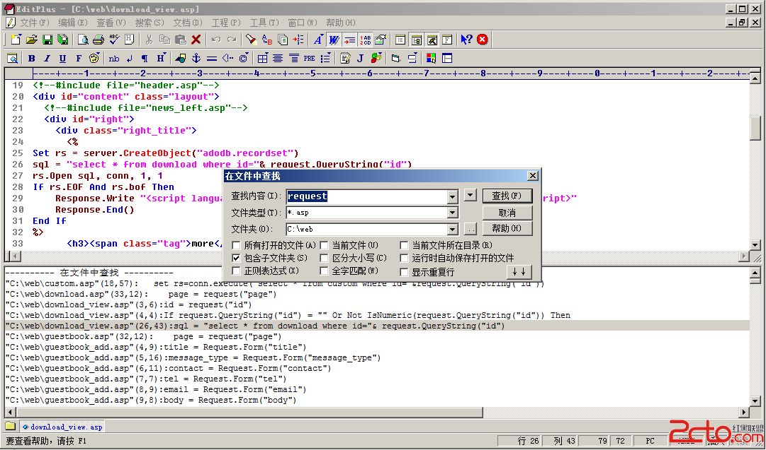
电脑肉鸡
也就是受别人控制的远程电脑。肉鸡可以是各种系统,如windows,linux,unix等；更可以是一家公司、企业、学校甚至是政府军队的服务器。如果服务器软件存在安全漏洞，攻击者可以发起“主动”进攻，植入木马，将该服务器变为一个任人宰割的“肉鸡”。

Slide 18

思考如下两个生活中的安全问题：
1
我只是点击了一个URL链接，并没有执行任何其他操作，为什么会中木马？
2
Word文档、Power Point文档、Excel表格文档并非可执行文件，它们会导致恶意代码的执行吗？
Notes:
如果您的浏览器在解析HTML文件时存在缓冲区溢出漏洞，那么攻击者就可以精心构造一个承载着恶意代码的HTML文件，并把链接发给您。当您点击这种链接时，漏洞被触发，从而导致HTML中所承载的恶意代码被执行。这段代码通常是在没有任何提示的情况下去指定的地方下载木马客户端并运行。
此外，第三方软件所加载的ActiveX控件中的漏洞也是被“网马”所经常利用的对象。所以千万不要忽视URL链接。
和HTML文件一样，这类文档本身虽然是数据文件，但是如果Office软件在解析这些数据文件的特定数据结构时存在缓冲区溢出漏洞的话，攻击者就可以通过一个精心构造的Word文档来触发并利用漏洞。当您在用Office软件打开这个Word文档的时候，一段恶意代码可能已经悄无声息地被执行过了。

Slide 19
2
漏洞产生的原因
小作坊式的软件开发：
质量参差不齐
2. 赶进度带来的弊端：投机取巧或者省工省料的办法来开发软件
3. 被轻视的软件安全测试：功能为上，测试为下
4. 淡薄的安全思想：缺乏安全开发的意识和经验
5. 不完善的安全维护：不重视安全维护，不重视漏洞修复

Slide 20

3
漏洞分类
一个漏洞从被攻击者发现并利用，到被厂商截获并发布补丁，再到补丁被大多数用户安装导致漏洞失去了利用价值，一般都要经历一个完整的生命周期。按照漏洞生命周期的阶段进行分类的方法包括三种：
0day漏洞
0day漏洞指还处于未公开状态的漏洞。这类漏洞只在攻击者个人或者小范围黑客团体内使用，网络用户和厂商都不知情，因此没有任何防范手段，危害非常大。
Notes:
（3）根据漏洞生命周期不同阶段的分类 一个漏洞从被攻击者发现并利用，到被厂商截获并发布补丁，再到补丁被大多数用户安装导致漏洞失去了利用价值，一般都要经历一个完整的生命周期。 按照漏洞生命周期的阶段进行分类的方法包括以下三种： 0day漏洞 0day漏洞指还处于未公开状态的漏洞。这类漏洞只在攻击者个人或者小范围黑客团体内使用，网络用户和厂商都不知情，因此没有任何防范手段，危害非常大。
破解者和黑客们，已经把目光从率先发布漏洞信息的荣誉感转变到利用这些漏洞而得到的经济利益上，于是，0day漏洞有了市场。
多年前就有了0day漏洞的网上交易，黑客们通过网上报价出售手中未公开的漏洞信息，一个操作系统或数据库的远程溢出源码可以卖到上千美元甚至更高。0Day带来的潜在经济利益不可抹杀，而其将来对信息安全的影响以及危害也绝不能轻视。
软件上的0Day几乎不可避免，那硬件呢？硬件是否存在0Day？答案无疑是肯定的。近年来，思科路由器漏洞频繁出现，对于那些基于IP协议连接网络的路由、网关、交换机，哪个电信运营商敢百分之百地保证自己的网络设备万无一失？
（3）根据漏洞生命周期不同阶段的分类 一个漏洞从被攻击者发现并利用，到被厂商截获并发布补丁，再到补丁被大多数用户安装导致漏洞失去了利用价值，一般都要经历一个完整的生命周期。 按照漏洞生命周期的阶段进行分类的方法包括以下三种： 0day漏洞 0day漏洞指还处于未公开状态的漏洞。这类漏洞只在攻击者个人或者小范围黑客团体内使用，网络用户和厂商都不知情，因此没有任何防范手段，危害非常大。
破解者和黑客们，已经把目光从率先发布漏洞信息的荣誉感转变到利用这些漏洞而得到的经济利益上，于是，0day漏洞有了市场。
多年前就有了0day漏洞的网上交易，黑客们通过网上报价出售手中未公开的漏洞信息，一个操作系统或数据库的远程溢出源码可以卖到上千美元甚至更高。0Day带来的潜在经济利益不可抹杀，而其将来对信息安全的影响以及危害也绝不能轻视。
软件上的0Day几乎不可避免，那硬件呢？硬件是否存在0Day？答案无疑是肯定的。近年来，思科路由器漏洞频繁出现，对于那些基于IP协议连接网络的路由、网关、交换机，哪个电信运营商敢百分之百地保证自己的网络设备万无一失？

Slide 21
0day漏洞
0day漏洞也是当前网络战中的核武器。
入侵伊朗的震网病毒，利用了：
微软操作系统中至少4个漏洞，其中有3个全新的零日漏洞；通过一套完整的入侵和传播流程，突破工业专用局域网的物理限制。
西门子公司的数据采集与监控系统WinCC系统的2个漏洞，对其开展破坏性攻击。

Slide 22
1day漏洞
1day漏洞原义是指补丁发布在1天内的漏洞，不过通常指发布补丁时间不长的漏洞。由于了解此漏洞并且安装补丁的人还不多，这种漏洞仍然存在一定的危害。
已公开漏洞
已公开漏洞是指厂商已经发布补丁或修补方法，大多数用户都已打过补丁的漏洞。这类漏洞从技术上因为已经有防范手段，并且大部分用户已经进行了修补，危害比较小。
Notes:
1day漏洞 1day漏洞原义是指补丁发布在1天内的漏洞，不过通常指发布补丁时间不长的漏洞。由于了解此漏洞并且安装补丁的人还不多，这种漏洞仍然存在一定的危害。
利用1day漏洞进行扩散的蠕虫及漏洞利用程序，趁着大量用户还未打补丁这个时间差，会攻击大批的计算机系统。 已公开漏洞 已公开漏洞是指厂商已经发布补丁或修补方法，大多数用户都已打过补丁的漏洞。这类漏洞从技术上因为已经有防范手段，并且大部分用户已经进行了修补，危害比较小。

Slide 23
4
漏洞产业链
网络黑客产业链 (也称网络黑产) 是指黑客们运用技术手段入侵服务器获取站点权限以及各类账户信息并从中谋取非法经济利益的一条产业链。
1
2017年初发布的《网络黑色产业链年度报告》显示，黑灰产业的日交易额达到数十亿，2016年总收入达千亿级。网络黑灰产业从业人数达数百万，“年产值”超过1100亿元相当于腾讯这样的互联网企业2015年全年利润的三倍还多。
2
Notes:
早期，黑客实施破坏行为并不以追逐非法利益为目的，他们利用高超技术侵入别人的计算机系统，往往是删除一些文件、植入木马或者篡改主页等，类似于恶作剧，目的是炫耀技术。随着网络的普及应用，一些黑客开始利用技术优势实施盗窃、破坏、攻击、敲诈等违法行为，并以此获取巨额经济利益。
近年来，在巨大经济利益驱动下，网络中成千上万的大小黑客已经从技术炫耀型发展成为分工明确、组织严密的产业链，或者说，黑客从一个技术级现象演变成为产业级现象。从规模上讲，黑色产业已经从早期的零散状态进入产业链发展模式。

Slide 24
网络黑客产业链有很多环节，或者说分上中下游，其中的每一个环节都有其利润所在，互相协作，上下游之间为供需关系。
位于产业链上游的主要是技术开发产业部门，其中的“科研”人员，进行一些技术性研究工作，如研究开发恶意软件、编写病毒木马、发现网络漏洞等。
产业链的中游主要是执行产业部门，其中的“生产”人员实施诸如病毒传播、信息窃取、网络攻击等行为。
下游是销赃产业部门，其中的“销售”人员，进行诸如贩卖木马、病毒, 贩卖肉鸡、贩卖个人信息资料、洗钱等行为。

Slide 25
黑客产业链的形成与发展不仅危害人民群众的信息、财产等安全，甚至危害国家安全，由此，遏制网络黑色产业的发展、惩治网络犯罪是维护网络安全和社会安全的当务之急。

Slide 26
知识点三：漏洞库

Slide 27
大量软件漏洞需要一个统一的命名和管理规范，以便开展针对软件漏洞的研究，提升漏洞的检测水平，并为软件使用者和厂商提供有关软件漏洞的确切信息。多个机构和相关国家建立了漏洞数据库，这些数据库分为公开的和某些组织机构私有的不公开数据库。公开的数据库包括CVE、NVD、BugTraq、CNNVD、CNVD等。
CVE
NVD
CNNVD
CNVD等
Notes:
随着计算机软件技术的快速发展，大量的软件漏洞需要一个统一的命名和管理规范，以便开展针对软件漏洞的研究，提升漏洞的检测水平，并为软件使用者和厂商提供有关软件漏洞的确切信息。在这种需求推动下，多个机构和相关国家建立了漏洞数据库，这些数据库分为公开的和某些组织机构私有的不公开数据库。公开的数据库包括CVE、NVD、BugTraq、CNNVD、CNVD等。除了这些软件漏洞的公开来源外，还应该存在着大量的没有对公众开放的漏洞数据库。例如，IBM建立的内部专用漏洞库Vulda等。

Slide 28
漏洞信息数据库，可以找到操作系统和应用程序的特定版本所包含的漏洞信息，甚至针对某些漏洞的专家建议、修复办法和专门的补丁程序。极少的漏洞库还提供检测、测试漏洞的POC。 POC（proof-of-concepts，为观点提供证据）: 样本验证代码。
Notes:
通过这些漏洞信息数据库，可以从中找到操作系统和应用程序的特定版本所包含的漏洞信息，有的还提供针对某些漏洞的专家建议、修复办法和专门的补丁程序。 POC（proof-of-concepts，为观点提供证据）样本验证代码。极少的漏洞库还提供检测、测试漏洞的POC。

Slide 29
目前，许多国家建立了针对漏洞的应急响应机构，例如美国计算机应急反应小组US-CERT，中国的国家互联网应急中心CNCERT/CC。
他们是软件漏洞数据的主要提供者或者漏洞库的主要维护者，并且提供了高风险的漏洞警报和专家建议。

Slide 30
1. CVE
CVE
MITRE是一个受美国资助的基于麻省理工学院科研机构形成的非赢利公司。MITRE公司建立的通用漏洞列表CVE(Common Vulnerabilities and Exposures)相当于软件漏洞的一个行业标准。
它实现了安全漏洞命名机制的规范化和标准化，为每个漏洞确定了唯一的名称和标准化的描述，为不同漏洞库之间的信息录入及数据交换提供了统一的标识，使不同的漏洞库和安全工具更容易共享数据，成为评价相应入侵检测和漏洞扫描等工具和数据库的基准。

Slide 31
2. NVD
美国国家漏洞数据库NVD
（National Vulnerabilities Database）
是美国国家标准与技术局NIST于2005年创建的。
NVD同时收录三个漏洞数据库的信息，CVE漏洞公告、US-CERT漏洞公告、US-CERT安全警告，也自己发布的漏洞公告和安全警告，是目前世界上数据量最大，条目最多的漏洞数据库之一。
CVE漏洞公告
US-CERT
漏洞公告
US-CERT安全警告
Notes:
2. NVD 美国国家漏洞数据库NVD（National Vulnerabilities Database）是美国国家标准与技术局NIST于2005年创建的。 NVD同时收录三个漏洞数据库的信息，CVE漏洞公告，US-CERT漏洞公告，US-CERT安全警告，也自己发布的漏洞公告和安全警告，是目前世界上数据量最大，条目最多的漏洞数据库之一。NVD漏洞库与CVE是同步和兼容的，CVE发布的新漏洞都会同步到NVD漏洞库中。所以，NVD能够第一时间发布最新的漏洞公告，信息发布的速度非常快。NVD数据库条目非常多且信息准确可靠，所以信息权威性非常高。

Slide 32
3. CNNVD
中国国家信息安全漏洞库CNNVD（China National Vulnerability Database of Information Security）
隶属于中国信息安全测评中心，是中国信息安全测评中心为切实履行漏洞分析和风险评估的职能，负责建设运维的国家级信息安全漏洞库，为我国信息安全保障提供基础服务。
Notes:
4. CNNVD 中国国家信息安全漏洞库CNNVD（China National Vulnerability Database of Information Security）隶属于中国信息安全测评中心，是中国信息安全测评中心为切实履行漏洞分析和风险评估的职能，负责建设运维的国家级信息安全漏洞库，为我国信息安全保障提供基础服务。

Slide 33
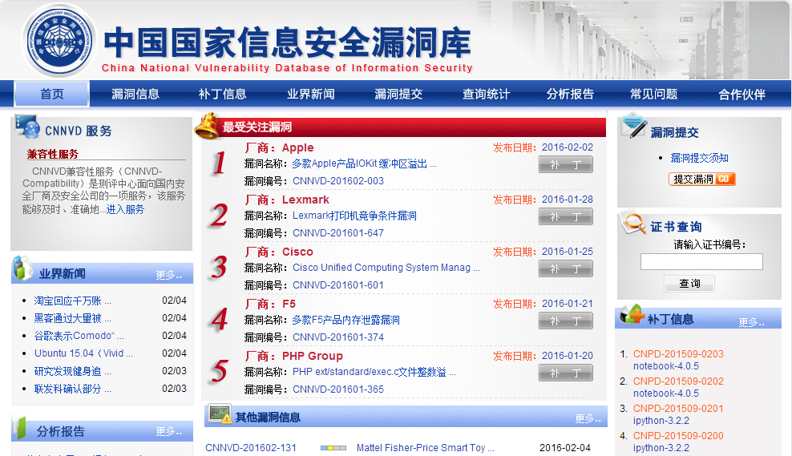
Notes:
CNNVD信息安全漏洞定向通报服务是测评中心面向各级政府机关及企事业单位，及时、准确推送涵盖以漏洞信息为核心的各类数据及应用服务，主要包括定期向委托方提供与委托方相关的高危信息安全漏洞的分析及整改方案等。

Slide 34
4. CNVD
国家互联网应急中心（CNCERT或CNCERT/CC）成立于1999年9月。国家信息安全漏洞共享平台CNVD（China National Vulnerability Database）是CNCERT联合国内重要信息系统单位、基础电信运营商、网络安全厂商建立的信息安全漏洞信息共享知识库，致力于建立国家统一的信息安全漏洞收集、发布、验证、分析等应急处理体系。
Notes:
4. CNVD 国家互联网应急中心（CNCERT或CNCERT/CC）成立于1999年9月。国家信息安全漏洞共享平台CNVD（China National Vulnerability Database）是CNCERT联合国内重要信息系统单位、基础电信运营商、网络安全厂商建立的信息安全漏洞信息共享知识库，致力于建立国家统一的信息安全漏洞收集、发布、验证、分析等应急处理体系。 CNCERT通过CNVD进行漏洞的收集整理、验证和漏洞库的建设，处理国内重要软件厂商、互联网厂商的漏洞安全事件，并提供相应的应急响应和技术支撑服务。

Slide 35
5. 其他漏洞库
微软安全公告板和微软安全建议
EDB漏洞库
多个安全组织机构和企业也发布自己建立的漏洞库和漏洞公告信息。
绿盟科技的中文安全漏洞库
启明星辰的中文安全公告库

Slide 36
知识点四：渗透测试

Slide 37

1
基本概念
渗透测试 (penetration test)并没有一个标准的定义，国外一些安全组织达成共识的通用说法是：渗透测试是通过模拟恶意黑客的攻击方法，来评估计算机网络系统安全的一种评估方法。这个过程包括对系统的任何弱点、技术缺陷或漏洞的主动分析，这个分析是从一个攻击者可能存在的位置来进行的，并且从这个位置有条件主动利用安全漏洞。
Notes:
为了减轻信息泄露及系统被攻击带来的风险，企业和机构开始对自己的系统进行渗透测试，找出其中存在的漏洞和薄弱环节。

Slide 38

换句话来说，渗透测试是指渗透人员在不同的位置（比如从内网、从外网等位置）利用各种手段对某个特定网络进行测试，以期发现和挖掘系统中存在的漏洞，然后输出渗透测试报告，并提交给网络所有者。网络所有者根据渗透人员提供的渗透测试报告，可以清晰知晓系统中存在的安全隐患和问题。

Slide 39

渗透测试还具有的两个显著特点是
渗透测试是一个渐进的并且逐步深入的过程。
渗透测试是选择不影响业务系统正常运行的攻击方法进行的测试。

Slide 40

2. 渗透测试方法
黑箱测试
黑箱测试又被称为所谓的“Zero-Knowledge Testing”，渗透者完全处于对系统一无所知的状态，通常这类型测试，最初的信息获取来自于DNS、Web、Email及各种公开对外的服务器。

Slide 41

2. 渗透测试方法
白盒测试
白盒测试与黑箱测试恰恰相反，测试者可以通过正常渠道向被测单位取得各种资料，包括网络拓扑、员工资料甚至网站或其它程序的代码片断，也能够与单位的其它员工（销售、程序员、管理者…）进行面对面的沟通。
Notes:
这类测试的一个目的是更准确的通过代码级分析漏洞所在，另外一个目的是模拟企业内部雇员的越权操作。

Slide 42

2. 渗透测试方法
隐秘测试
隐秘测试是对被测单位而言的，通常情况下，接受渗透测试的单位网络管理部门会收到通知：在某些时段进行测试。因此能够监测网络中出现的变化。但隐秘测试则被测单位也仅有极少数人知晓测试的存在，因此能够有效地检验单位中的信息安全事件监控、响应、恢复做得是否到位。

Slide 43
3
遵守法律，做一名软件安全的维护者
正确
错误
几乎所有的软件都存在安全问题，依靠软件开发者去发现这些漏洞是不太现实的，而我们可以用自己的智慧来发现软件中隐藏的安全漏洞。这是一种挑战，更是一种责任。
与此相反，如果你发现某个软件漏洞后去利用该漏洞传播木马病毒，或使用渗透测试掌握的黑客技术，去攻击他人的计算机系统，国家在这方面有着严格的法律条款，你因此可能会被判刑，你的一生就毁了。

Slide 44
知识点五：实验环境

Slide 45
两类实验环境
XP
Kali
在Windows XP操作系统、VC6.0内核的Windows应用程序背景下进行常见漏洞、漏洞利用、漏洞挖掘的演示
在Kali和的DVWA（Damn Vulnerable Web Application）环境下，演示渗透测试及Web安全的实验
所有实验环境均可在一台机器上搭建，借助Vmware虚拟软件

Slide 46

1
VMware workstation的使用
本门课程的实验通常需要多个操作系统同时运行，一个作为目标主机，一个作为渗透测试的主机。因此，可以通过安装Vmware workstation软件，在一台机器上，安装多个操作系统的虚拟机。

Slide 47

安装完Vmware workstation之后，将在本机发现vmnet1和vmnet8两个虚拟的网络连接：
vmnet1是host-only，也就是说，仅将虚拟机和真实系统连上了，虚拟机可以与真实系统相互共享文件，但是虚拟机无法访问外部互联网。
vmnet8是NAT(Network Address Translation,网络地址转换)，虚拟机和真实系统可以相互共享，又都能访问外部互联网，虚拟机借用真实系统的IP上网 。
Notes:
vmnet1是host-only，也就是说，选择用vmnet1的话就相当于VMware给你提供了一个虚拟交换机，仅将虚拟机和真实系统连上了，虚拟机可以与真实系统相互共享文件，但是虚拟机无法访问外部互联网，而vmnet8是NAT，就是网络地址转换，相当于给你一个虚拟交换机，将虚拟机和真实系统连上去了，同时这台虚拟交换机又和外部互联网相连，这样虚拟机和真实系统可以相互共享，同时又都能访问外部互联网，而且虚拟机是借用真实系统的IP上网的，不会受到IP-MAC绑定的限制。

Slide 48

正常采用默认设置安装，虚拟机是可以上网的。如果安装完多个虚拟操作系统后，发现系统之间不能实现网络互连（也就是通过ping命令，不能ping通另外操作系统的IP地址），或者可以网络互连，但是却不能访问外网，则可以根据教材提示进行设置。

Slide 49
2
认识Kali
Kali Linux（Kali）是专门用于渗透测试的Linux操作系统，它由BackTrack发展而来。在整合了IWHAX、WHOPPIX和Auditor这3种渗透测试专用Live Linux之后，BackTrack正式改名为Kali Linux。

Slide 50
Kali Linux工具包
Kali Linux含有可用于渗透测试的各种工具：
漏洞评估
密码攻击
漏洞利用
网络监听
信息收集
Web攻击
无线攻击
逆向工程
硬件破解
压力测试

Slide 51

下载Kali Linux
要安装使用Kali Linux，首先需要下载它。下载Kali Linux的官方网站是https://www.kali.org/downloads/。

Slide 52
安装Kali
本有两种方法，一种是下载Vmware镜像版，一种是下载安装版。建议：下载Vmware镜像版，直接通过文件->“打开”就可以安装使用Kali了，非常简单。考虑到一些读者希望自行安装Vmware，下面讲解一下安装版在Vmware中安装的注意事项。

Slide 53
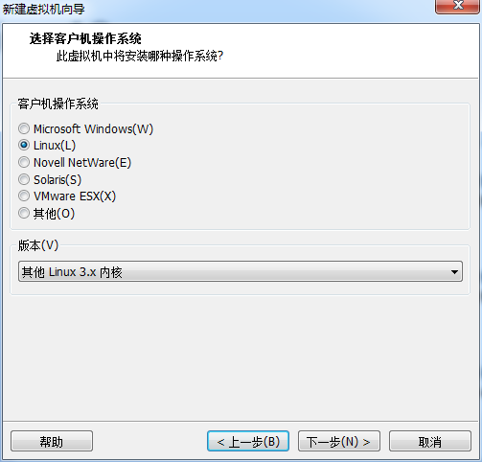
安装版在Vmware中安装的注意事项：
在选择客户机操作系统的时候，列表里并没有Kali。
这个时候要选Linux
版本选择其他Linux3.X内核

Slide 54
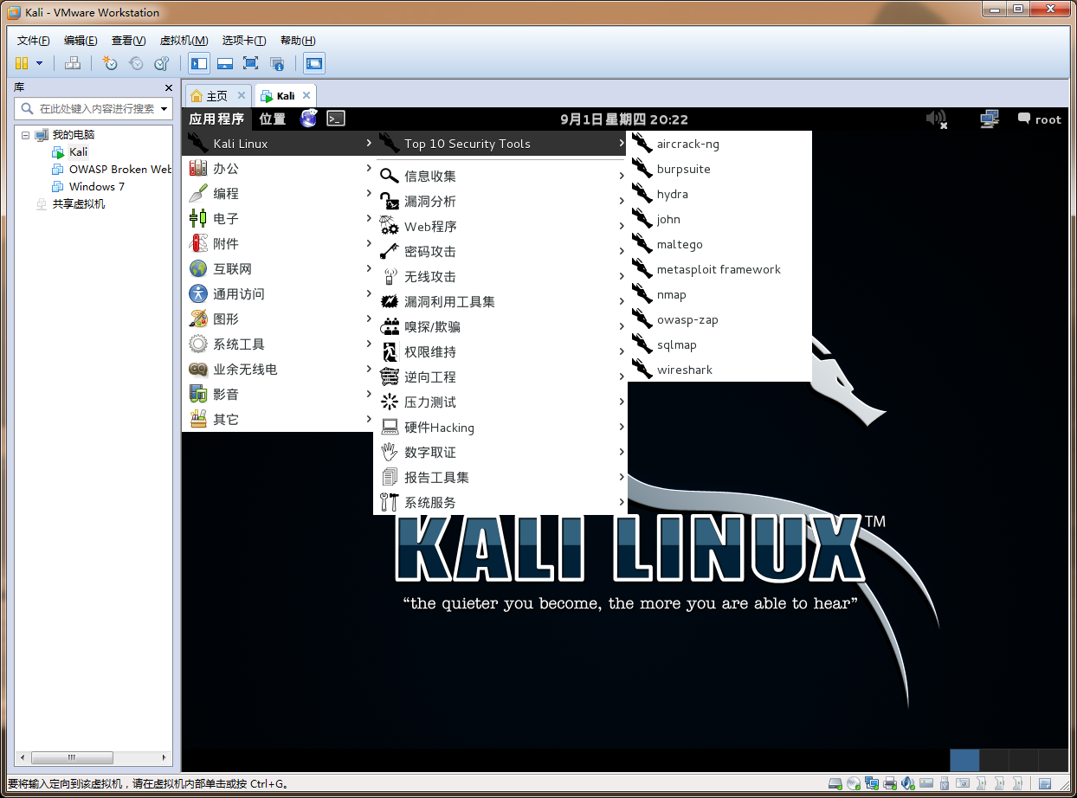

Slide 55
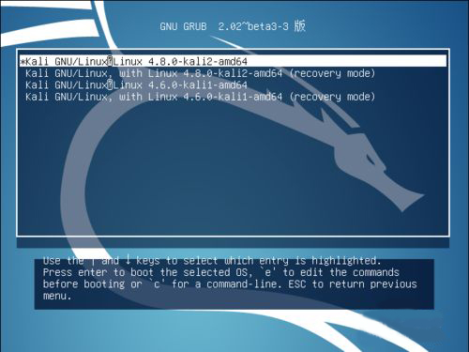
软件包管理
CentOS、Ubuntu、Debian三个linux都是非常优秀的系统，开源的系统，Kali是基于Debian类型的Linux系统版本。其主要包含在线和离线两种软件包管理工具，dpkg和apt。

Slide 56
dpkg (Debian Package)
管理工具
dpkg (Debian Package)管理工具，软件包名以.deb后缀。这种方法适合系统不能联网的情况下。
比如安装tree命令的安装包，先将tree.deb传到Linux系统中。再使用如下命令安装。
sudo dpkg -i tree_1.5.3-1_i386.deb 安装软件
sudo dpkg -r tree 卸载软件

Slide 57
APT（Advanced Packaging Tool）高级软件工具
APT（Advanced Packaging Tool）高级软件工具。这种方法适合系统能够连接互联网的情况。
依然以tree为例
sudo apt-get install tree 安装tree
sudo apt-get remove tree 卸载tree
sudo apt-get update 更新软件
sudo apt-get upgrade

Slide 58
3
Kali基本命令
Ls 显示文件或目录
mkdir
创建目录
基本指令
cd
切换目录
touch
创建空文件
cat
查看文件内容
cp
拷贝
mv
移动或重命名
find
在文件系统中搜索某文件

Slide 59

stat
显示指定文件的详细信息，比ls更详细
who
显示在线登陆用户
whoami
显示当前操作用户
系统管理命令
hostname
显示主机名
uname
显示系统信息
top
动态显示当前耗费资源最多进程信息
ps
显示瞬间进程状态 ps -aux
du
查看目录大小 du -h /home带有
单位显示目录信息

Slide 60

df
查看磁盘大小 df -h 带有单位显示磁盘信息
ifconfig
查看网络情况
系统管理命令
ping
测试网络连通
netstat
显示网络状态信息
man
命令不会用了？用man指令，如：man ls
clear
清屏
kill
杀死进程，可以先用ps 或 top命令
查看进程的id，然后再用kill命令
杀死进程。

